Slide 1

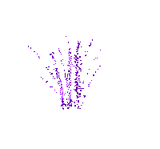
PHÒNG GD & ĐT QUẬN LONG BIÊN
TRƯỜNG MẦM NON HOA HƯỚNG DƯƠNG
Lớp : MGL 5-6 tuổi
Giáo viên: Nguyễn Thị Mỹ Linh
CHỦ ĐỀ : ĐỘNG VẬT
GDPT THẨM MỸ
HÁT – VỖ TAY THEO TIẾT TẤU CHẬM
THƯƠNG CON MÈO

Slide 2
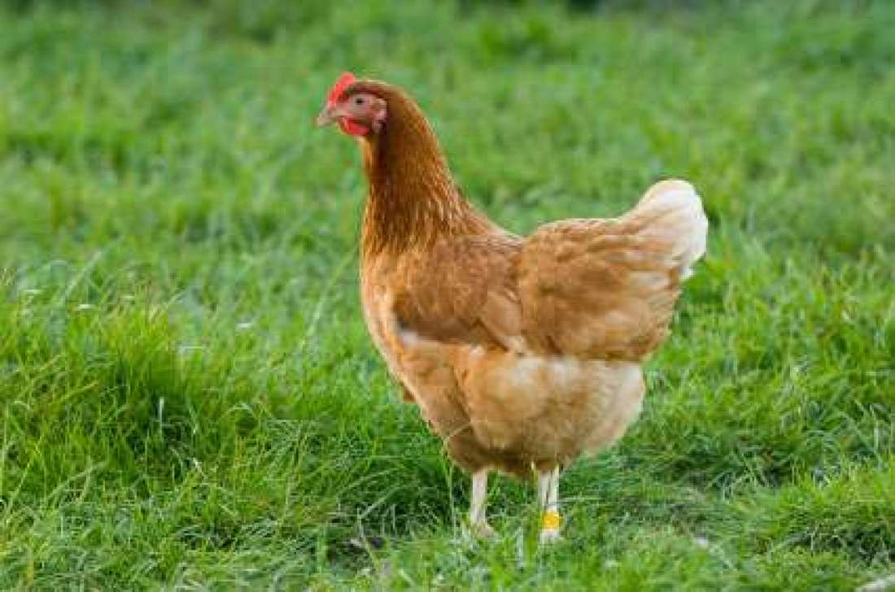

Slide 3
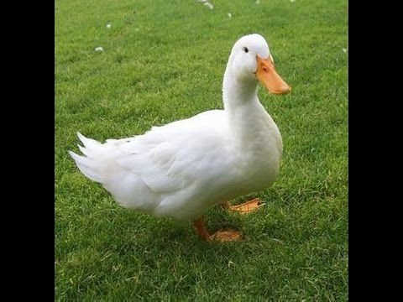

Slide 4
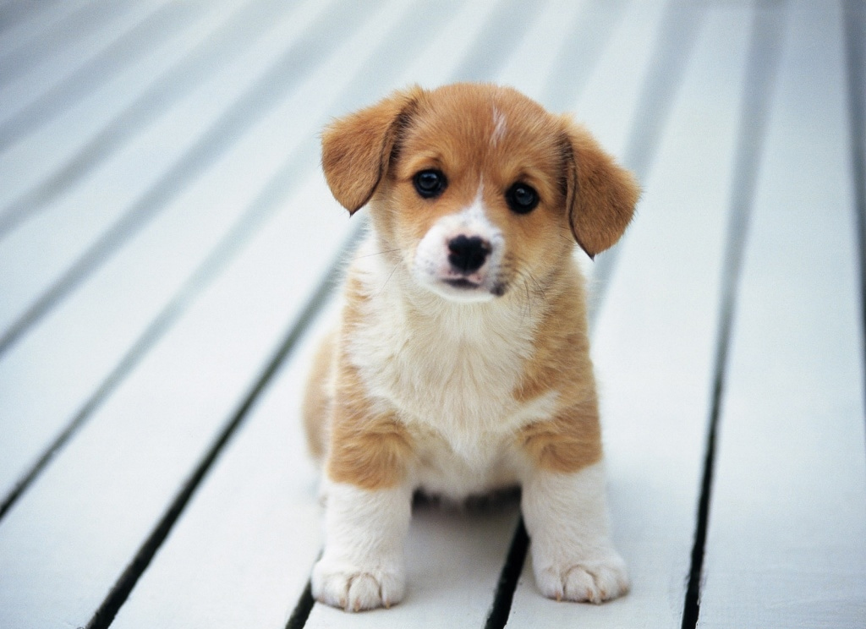

Slide 5
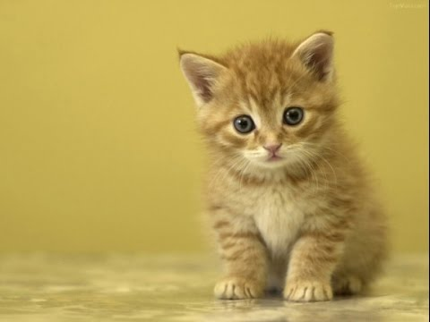

Slide 6
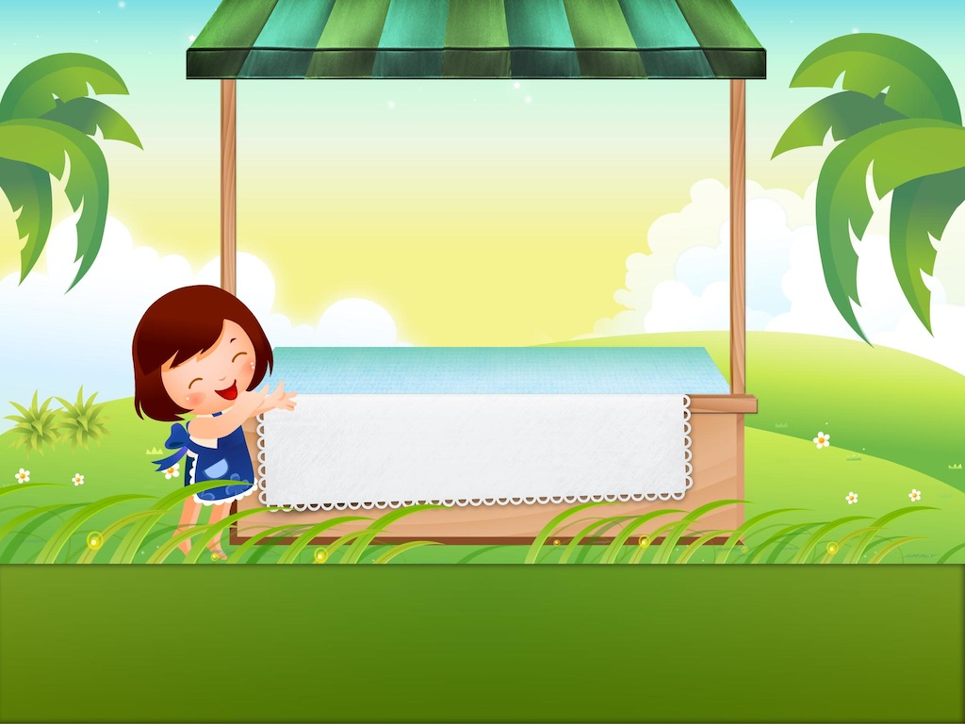
TRÒ CHƠI:
Ô SỐ KỲ DIỆU

Slide 7
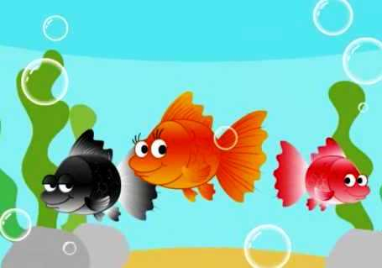
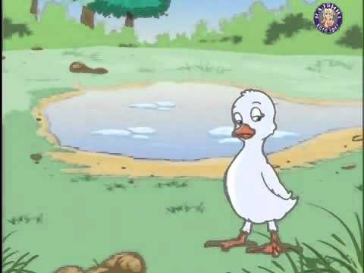

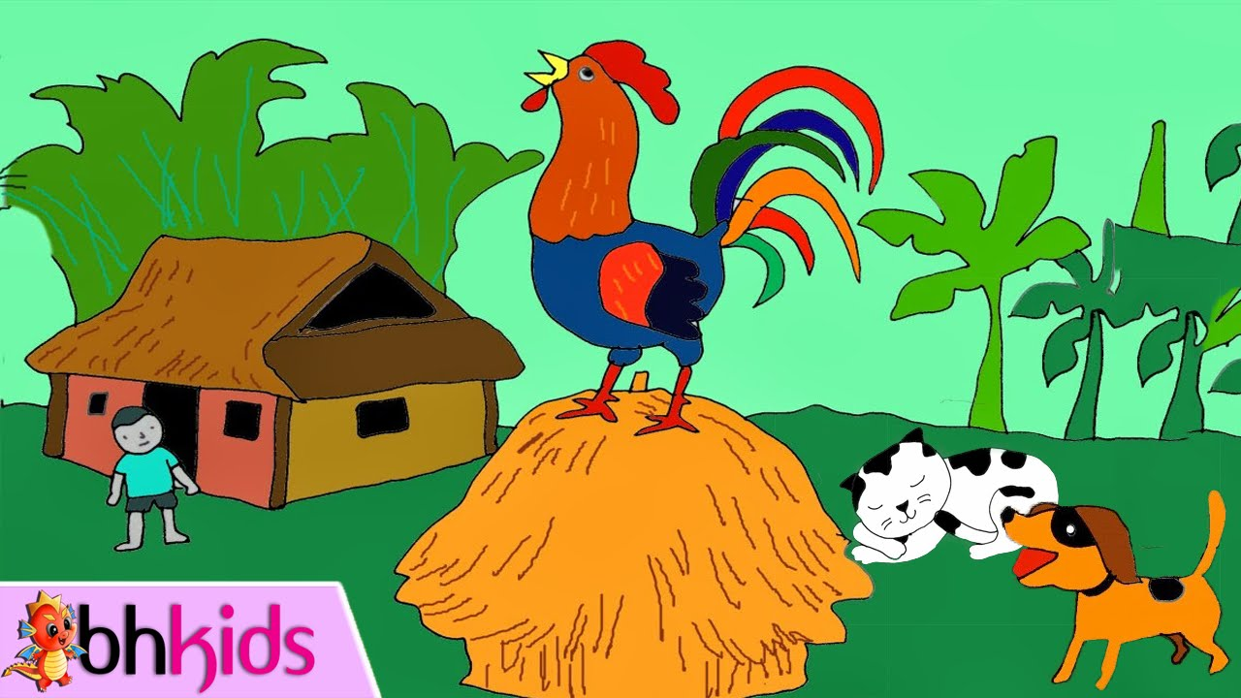
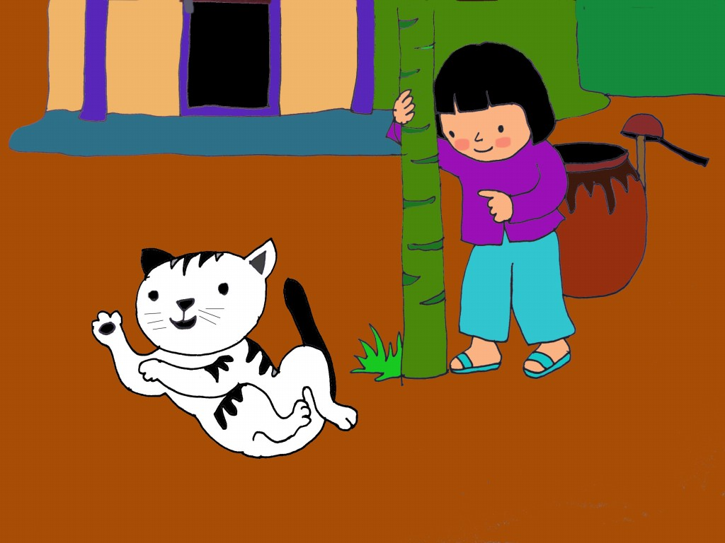
1
2
3
4

Slide 8


Slide 9
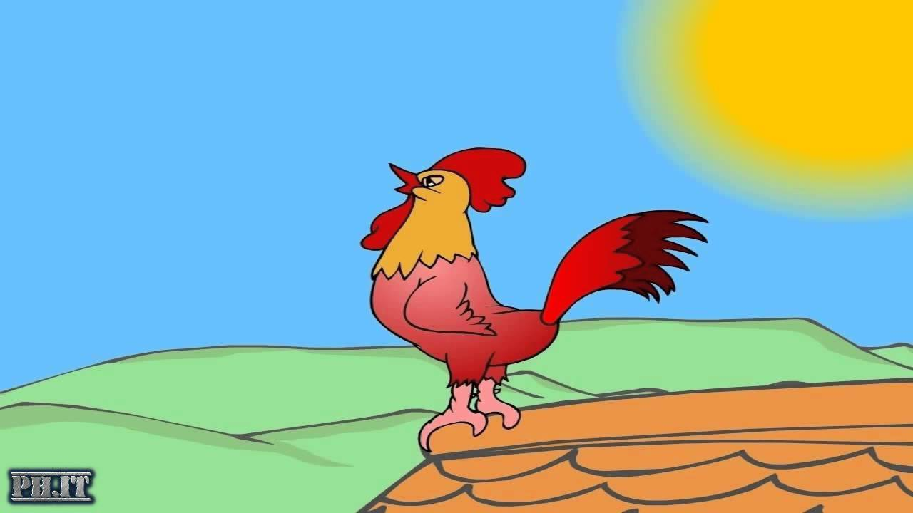
Nghe hát : Gà Gáy Le Te
Dân ca Cống Khao

Slide 10
